Slide 1
Vznik národov a štátov
Komparatistika
Doc. Marek Rybář, PhD.

Slide 2
Prehľad prednášky
vznik prvých moderných štátov: vojna, interakcie aktérov, hodnotové a ideové podmienky a mimoeurópsky kontext
transformácia smerom k národnému štátu
moderný štát a jeho zlyhania
metodologické aspekty štúdia štátu

Slide 3
Štruktúra moderného štátu
centralizovaná byrokracia ako najdôležitejšia inštitúcia moderného štátu
ako došlo k jej vzniku, ako a prečo sa sformovali moderné štáty?
najstaršie a najvplyvnejšie vysvetlenie spája vznik štátu s vojnovým konfliktom

Slide 4
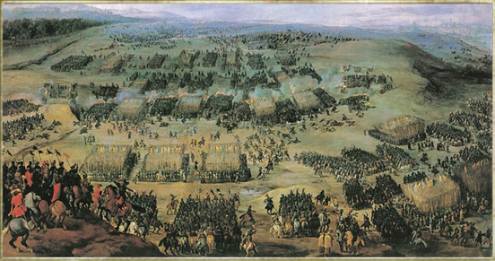
Štát: Vedľajší produkt vojny
Charles Tilly: štát nevznikol zámerne
predstavoval logistické riešenie na zabezpečenie armády v dlhodobých vojenských konfliktoch 14. storočia
budovanie armády a infraštruktúry na jej podporu: systém výberu daní a jeho centralizácia

Slide 5
Tilly: Nový typ armády, nové vzťahy
technologický pokrok v dôsledku používania pušného prachu ako strategického nástroja:
ťažkú jazdu nahrádza ľahká pechota
rytierov nahrádzajú vojaci zo sociálne nižších vrstiev
končia feudálne armády založené na osobnej lojalite rytiera a panovníka

Slide 6
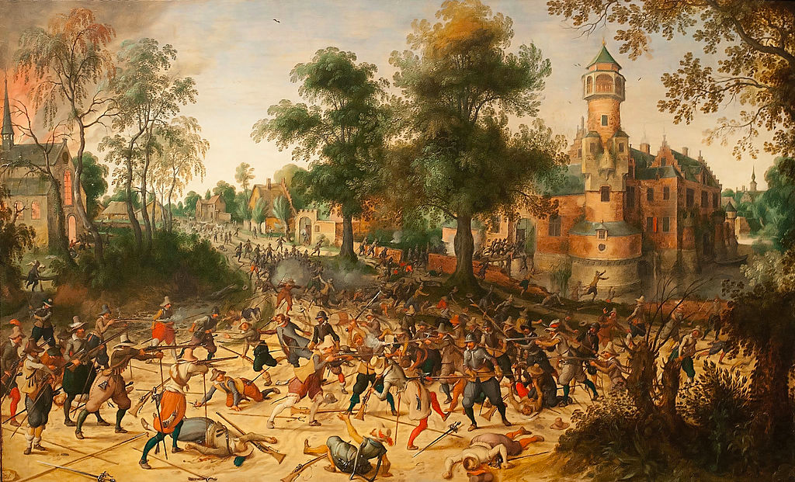
Tilly: Nový typ armády, nové vzťahy
nový typ armády: početnejšia a platená
vyžiadala si nové technológie a logistiku: centralizácia, rozsiahla administratíva, efektívny centralizovaný výber poplatkov a daní
preto a takto vzniká štát

Slide 7
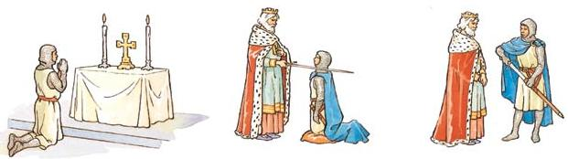
Tilly: Zmluvný základ štátu
vznik centrálnej autority mal aj iný dôvod, a to zmluvný (contractarian)
o lojalitu (a príjmy) vazalov súťažilo viacero vplyvných lordov, králi/panovníci boli najefektívnejší poskytovatelia ochrany vazalov

Slide 8

Tilly: Zmluvný základ štátu
Tilly prirovnáva proces vzniku štátu k modernému organizovanému zločinu:
panovník poskytoval ochranu svojim vazalom, za čo mu oni platili dane a poplatky

Slide 9
Kritika Tillyho koncepcie 1
s analýzou (neskoršieho) vzniku štátov v Latinskej Amerike prišiel Centeno (2002)
podľa neho Tillyho vojna má vplyv len ak:
vojnových konfliktov bolo veľa (séria)
nasledovali tesne po sebe
boli koncentrované na relatívne malom území
unikátne podmienky v západnej Európe

Slide 10
Centeno: iná Latinská Amerika
tieto podmienky neboli v Latinskej Amerike 19. storočia vôbec splnené: faktická absencia vážnych vojnových konfliktov
rozsiahle a riedko osídlené územia
málo zdrojov na vybudovanie vojnových mašinérií
vládnuce elity relatívne málo ohrozené
dostupnosť fin. pôžičiek na vznikajúcich medz. trhoch – malá motivácia pre vznik centralizovaného štátu

Slide 11
Kritika Tillyho koncepcie 2
centralizovaná štátna byrokracia niekde vznikla ešte pred dlhodobými vojnovými konfliktmi v Európe (t.j. pred cca r. 1400)
Capetovské Francúzsko ako ilustrácia, centralizácia o viac ako storočie pred technologickou zmenou vojenstva
Spruyt (1994): tichý súhlas šľachty a podpora meštianstva boli kľúčom ku kráľovskej centralizácii

Slide 12
Spruyt: “koaličná” politika a štát
kráľ a mešťania preferovali moc na teritoriálnom princípe (privilégiách), šlachta a duchovenstvo na osobných a rodových väzbách
panovník získal financie zdaňovaním mešťanov a súhlas od šlachty vďaka výnimkám a “úplatkom” (léno)
štát tu nevystupuje ako predátor, ale ako výsledok obojstranne výhodného obchodu

Slide 13
Spruyt: “koaličná” politika a štát
mešťania (obchodníci, burghers) preferovali štandardizáciu (mier, váh, peňazí a pod.), čo zabezpečil iba centralizovaný systém vlády
v tomto zmysle preferovali panovníka pred miestnymi lordmi (pred decentralizáciou)
kráľovské záujmy preferovali maximalizáciu výberu daní, teda tiež štandardizáciu a centralizáciu

Slide 14
Kritika Tillyho koncepcie 3
okrem materiálnych môžu zohrávať úlohu aj ideové a hodnotové faktory:
Gorski (2002): transformácia Pruska na centralizovaný štát s efektívnou armádou
možná kvôli vzniku novej kalvínskej elity podporujúcej revolúciu zhora
dôležitosť noriem ako disciplína, poslušnosť, čestnosť a lojalita

Slide 15
Kritika Tillyho koncepcie 3
Nizozemsko v 17. storočí: najmocnejší štát, efektívny a zároveň silno decentralizovaný
koalície vplyvných aktérov: pariarchálnych rodín, bohatých obchodníkov, a ďalších lokálnych elít
kultúrne (protestantské) hodnoty: efektívna byrokracia a armáda s obmedzenými zdrojmi
inovatívne inštitucionálne riešenia, napr. Nizozemská východoindická spoločnosť

Slide 16
Mimoeurópske skúsenosti
ďalší vzorec vzniku štátov, napr. koloniálne dedičstvo ako dôležitý diferenciačný faktor
efektívna byrokracia v Južnej Kórei ako výsledok japonskej kolonizácie: väčšina byrokracie a polície ostala aj po dekolonizácii
podobné argumenty aj o Indii (Británia) a Filipínach (USA)
koloniálna správa vytvorila domácu elitu, ktorá spravovala krajinu ešte pred samostatnosťou

Slide 17
Od štátu k národnému štátu
legitimizácia dnešných štátov je založená na spoločenstve rovnoprávnych občanov
rozdiel oproti impériám, kráľovstvám, mestským štátom a teokraciám minulosti
impériá neexistujú, teokracie boli zvrhnuté, na Blízkom východe pár monarchií
koncept národného štátu: revolučný projekt vo FRA a USA, dnes je normou
ako a prečo sa moderné štáty transformovali na národné štáty?

Slide 18
Nacionalizmus ako legitimizácia
existuje množstvo teórií vysvetľujúcich vznik národov a štátov a nacionalizmu
Gellner: doktrína, ktorá hlása, že národná a štátna jednotka by mali byť zhodné (kongruentné)
otázna je ich explanačná sila, keď pozeráme na vznik štátov a národov v globálnom merítku a nie len cez skúsenosť Európy

Slide 19
E.Gellner (1983)
nacionalizmus ako dôsledok prechodu od agrárnej k industriálnej spoločnosti
vyžaduje mobilnú a flexibilnú pracovnú silu
tá potrebuje štandardizované vzdelanie v jednotnom médiu/jazyku
štátna administratíva produkuje jednotnú a homogenizovanú jazyku s jednotným jazykom

Slide 20
E.Gellner (1983)
modernizácia nezasahuje všetky geografické oblasti krajiny v rovnakom čase
vidiecke obyvateľstvo, ktoré prichádzalo do industriálnych centier, narážalo na rozvinutú kultúru a ľudí hovoriacich iným jazykom
výsledkom bola nevôľa, rozhorčenie a často alternatívny projekt národa/štátu
podobným procesom prešli aj kolónie: industrializácia delegitimizovala tradičnú hierarchiu, rasa ako indikátor nerovnosti

Slide 21
M. Hechter (2000)
rozdiel medzi nacionalizmom budujúcim štát (state-building) a nacionalizmom periférie (secesionistický, resp. periférny)
prvý asimiluje/integruje rozličné kultúry do jednej, výsledok úsilia aktuálnych vládcov o homogenitu
druhý zdôrazňuje kultúrnu odlišnosť periférneho obyvateľstva, smeruje k novému štátnemu útvaru, často reakcia na prvý

Slide 22
B. Anderson (1991)
kľúčová je úloha tlačového kapitalizmu (print capitalism)
vznik tlače/denníkov a rozšírenie gramotnosti, schopnosť čítať v domácom jazyku, vedú k imagined community
ľudia začínajú sami seba chápať ako spoločenstvá, ktoré zdieľajú pôvod a spoločné politické smerovanie

Slide 23
B. Anderson (1991)
národ je spoločenstvo vzniknuté z predstavivosti, ktorú podnecujú moderné masovokomunikačné technológie:
kníhtlač produkujúca masovú dennú tlač
masová románová literatúra a pod.
analýza juhových. Ázie: kolonisti rozšírili vzdelávací systém v administratívnych jednotkách, ktoré nemali etnický základ
administratíva + kultúra =nadetnické národy

Slide 24
L. Greenfeld (1992)
nie hlboko zakorenené socioekonomické faktory, ale “dynamické premenné” hrajú úlohu pri šírení nacionalizmu
mocenská konfigurácia domácich aktérov
nacionalisti v rôznych častiach sveta “imitovali” nacionalizujúce procesy v krajinách, s ktorými mali dlhodobé väzby
TUR a JAP (NEM), AFR (FRA a BRIT), Kurdi a Arabi (TUR)

Slide 25
Empirické testovanie nacionalizmu
Wimmer a Feinstein (2010): väčšina teórií má len obmedzenú platnosť
nie Gellner: množstvo nár. štátov vzniklo pred modernizáciou a množstvo modernizovaných spoločenstiev nemalo štáty
nie Anderson: gramotnosť a nezávislosť spolu empiricky súvisia inak než tvrdil
územia s provinčnou správou neviedli častejšie k nár. štátu než územia bez nej

Slide 26
Wimmer a Feinstein (2010)
kľúčová je relatívna mocenská pozícia nacionalistických aktérov a predstaviteľov etablovaného štátu, plus jeho medzinárodná pozícia
nár. štát vzniká, ak nacionalisti dokážu prevziať/pohltiť existujúci režim, bez ohľadu na socioekonomické okolnosti
úspech pravdepodobnejší ak je štát vojensky oslabený alebo ak majú nacionalisti dlhý čas na pôsobenie (mobilizácia a delegitimizácia)

Slide 27
Wimmer a Feinstein (2010)
tento proces mobilizácie a delegitimizácie je úspešnejší, ak v okolí už vznikajú nové národné štáty: geografická blízkosť alebo vznik štátov v rovnakom impériu
to ukazuje na dôležitosť interakcií aktérov aj na silu imitačných procesov (Greenfeld)

Slide 28
Zlyhávajúce štáty
nie všetky štáty sú rovnako životaschopné, s rovnakými kapacitami
špecifické sú tzv. zlyhávajúce štáty (failed states)
Bates (2008): 1. štát sa stáva nástrojom uzurpácie (predation), teda držitelia moci zneužívajú štát na získavanie súkr. zdrojov
2. zároveň štát stráca monopol na legitímne násilie, ozbrojené skupiny bojujú o zdroje

Slide 29
Etnicita a jej pôvod
primordializmus (etnicita je dejinne prítomná, rigídna) vs. konštruktivizmus (etnicita je náhodná a podmienená – F. Barth)
Hale (2004): skupinové správanie je automatickou súčasťou ľudských aktivít, identita je “sociálny radar”, ktorý ľuďom pomáha orientovať sa (redukcia neistoty)
keď je ľudský osud zviazaný s príslušnosťou k nejakej skupine, identita zosilnieva

Slide 30
Etnicita a jej pôvod 2
etnicita je významná identita, pretože:
(1) zahŕňa komunikačné bariéry (jazyk)
(2) (niekedy) zahŕňa fyzické rozdiely
(3) 1. a 2. sú často teritoriálne koncentrované
(4) symboly etnickej identity sú zdieľané celou komunitou
(5) identita sa mení, identifikácie a významy sú “manipulovateľné” elitami aj samotnými jednotlivcami

Slide 31
Etnicita a jej pôvod 3
etnicita je jeden z najčastejšie používaných konceptov v modernej analýze, čo presne ale znamená?
Chandra a Wilkinson (2008): kategória, v ktorej atribúty spoločného pôvodu sú nevyhnutnou podmienkou príslušnosti k etniku
rozdiel medzi etnickou štruktúrou a etnickou praxou

Slide 32
Etnicita a jej pôvod 4
štruktúra – statické atribúty (napr. jazyková odlišnosť)
prax – dynamické atribúty, napr. podiel hlasov pre etnické strany v súťaživých voľbách
napr. “mobilizácia etnických identít pol. stranami vo voľbách koreluje s vypuknutím občianskej vojny (prax, nie štruktúra!)
vzťah medzi štruktúrou a praxou je nejasný

Slide 33
Zlyhávajúci štát
rozličné operacionalizácie, berú do úvahy:
etnické vojnové konflikty
revolučné vojny
genocídu
rozličné “škodlivé” zmeny systému:
kolaps štátu v Somálsku a vojna v Juhoslávii ako dva prominentné prípady failed states

Slide 34
Zlyhávajúci štát
zlyhávajúci štát nie je to isté ako občianska vojna,, ale
veľká časť zlyhaní štátu sa vyskytuje v občianskej vojne a
občianskym vojnám sa najviac “darí” v zlyhávajúcich štátoch

Slide 35
Faktory zlyhania štátu
nie je súvislosť medzi chudobou (príjem na hlavu) a zlyhaním štátu
významnejší je vzťah medzi nízkym príjmom štátu a jeho zlyhaním (chýbajú prostriedky na št. administratívu)
etnická diverzita tiež nevedie k častejším zlyhaniam štátu než etnická homogenita

Slide 36
Faktory zlyhania štátu
k zlyhaniam často dochádza tam, kde vládne etnická menšina: vysvetlenie je, že štát zdaňuje všetkých obyvateľov, ale pri výdavkoch zvýhodňuje etnickú skupinu, ktorej príslušníci vládnu
najčastejšie dochádza k zyhaniu štátu počas tranzície, období medzi dvoma režimami (typicky počas demokratizácie)

Slide 37
Faktory zlyhania štátu
hybridné pol. režimy sú tiež vysoko nestabilné
čiastočné demokracie, resp. autokracie s určitou mierou slobodnej politickej súťaže, majú významne (asi 20x) vyššiu pravdepodobnosť zlyhania štátu ako ostatné režimy

Slide 38
Definičné a metodologické otázky
čo je to vlastne štát?
najčastejšie je definovaný ako politická organizácia spájaná s násilím
Weber: “ľudské spoločenstvo, ktoré si úspešne nárokuje monopol na legitímne použitie fyzickej sily na danom území”

Slide 39
Definičné a metodologické otázky
Tilly (1990): štát ako organizácia, ktorá ovláda násilie, odlišuje sa od rodinných a príbuzenských skupín a má prednosť pred ostatnými organizáciami v rámci daného územia

Slide 40
Definičné a metodologické otázky
M. Levi (2002): štát je komplexný aparát centralizovanej a inštitucionalizovanej moci, ktorá koncentruje donútenie, zakladá vlastnícke práva a reguluje spoločnosť na určitom území, pričom je formálne uznaný ako štát na medzinárodných fórach

Slide 41
Definičné a metodologické otázky
tieto post-weberovské definície sa vyhýbajú pojmom ako je legitimita a monopol, ktoré sú pre Webera kľúčové
považujú tieto atribúty za premenné, nie za konštantné: nie všetky štáty sú legitímne a mnohé nemajú monopol na legit. násilie
ak ale odstránime legitimitu, pojem štátu začína byť príliš “materialistický”

Slide 42
Definičné a metodologické otázky
je zredukovaný na vojenskú moc a byrokraciu, ktorá vynucuje (materiálny) poriadok
pritom je zrejmé, že štát nie je založený iba na materiálnom základe a donútení
idey, hodnoty a normy majú širšiu rolu než produkciu fyzického donútenia, legitimizujú moc – to donútenie nedokáže

Slide 43
Definičné a metodologické otázky
štát ako objekt analýzy, ktorý existuje zároveň ako materiálne sily aj ako ideový konštrukt
Mitchell (1999): to, čo nazývame štát vzniká prostredníctvom techník, ktoré umožňujú každodenným praktikám naberať abstraktnú a nemateriálnu formu

